Slide 1

Projeto integrador
IA
Teste vocacional
Arthur Amorim | Gabriela Campelo | Kayke Marcelo

Slide 2

O Que é o Projeto Integrador?
✓ Articulação dos conhecimentos, habilidades e atitudes durante sua organização e desenvolvimento
✓ Atividade que dialoga intensamente com a realidade
✓ Trabalho em equipe (construção colaborativa)
✓ Desenvolver as marcas formativas do Senac.

Slide 3
Narrativa
Sistema com Inteligência Artificial para apoiar a escolha de cursos técnicos e reduzir a evasão escolar
A evasão escolar nos cursos técnicos do Senac tem se mostrado um desafio recorrente, resultando em altos índices de desistência por parte dos estudantes. A falta de alinhamento entre o perfil educacional do estudante e o curso selecionado compromete a continuidade da sua trajetória acadêmica e profissional, gerando impactos tanto para a instituição quanto para os próprios alunos.

Slide 4

COMO UM SISTEMA DE INTELIGÊNCIA ARTIFICIAL, APOIADO EM QUESTIONÁRIOS DE PERFIL EDUCACIONAL, PODE AUXILIAR NA REDUÇÃO DA EVASÃO DOS CURSOS TÉCNICOS, ORIENTANDO OS ESTUDANTES NA ESCOLHA DO CURSO MAIS ADEQUADO AO SEU PERFIL?

Slide 5
Marcas Formativas
01
DOMÍNIO TÉCNICO
02
VISÃO CRÍTICA
03
ATITUDE EMPREENDEDORA
04
ATITUDE SUSTENTÁVEL
05
ATITUDE COLABORATIVA

Slide 6
Validação da problematização
O alto índice de desistência demonstra que o método atual de escolha falha em mapear as aptidões intrínsecas e traços comportamentais dos alunos às exigências e ao ambiente da carreira. A evasão não só gera custos operacionais para o SENAC, mas também frustra a jornada profissional do estudante. A solução é, portanto, necessária e urgente.

Slide 7
Documentação

Slide 8

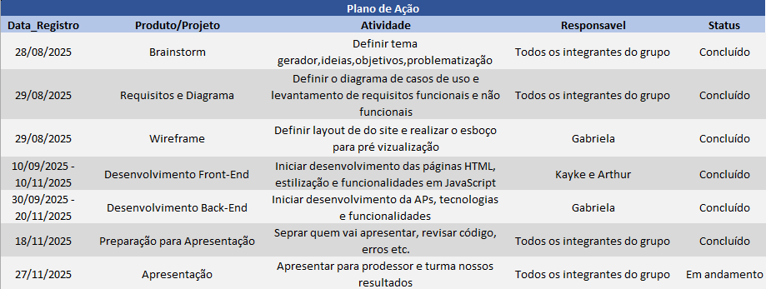
Plano de Ação

Slide 9
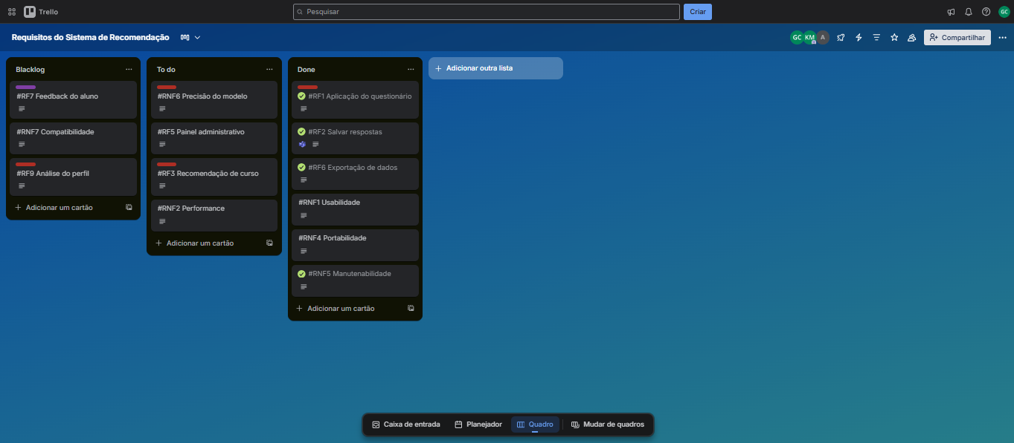
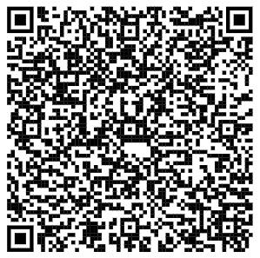
Trello

Slide 10

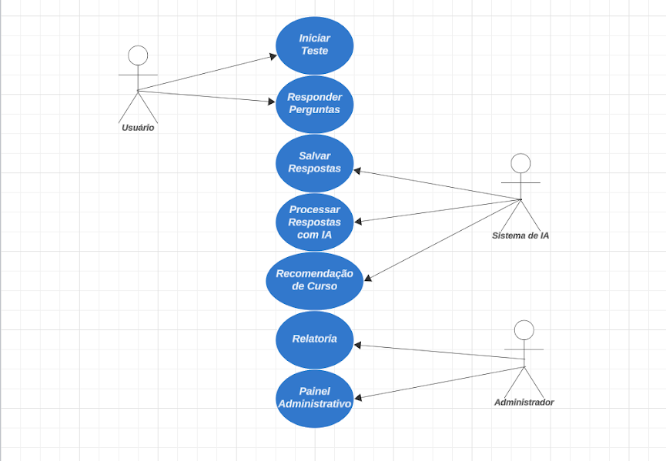
CASOS DE USO

Slide 11
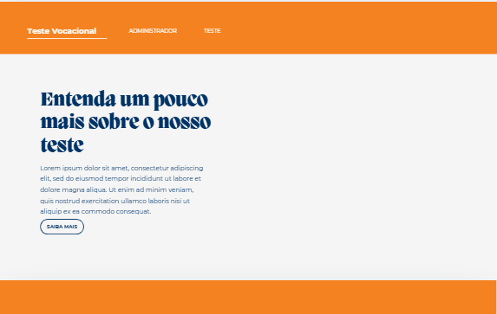
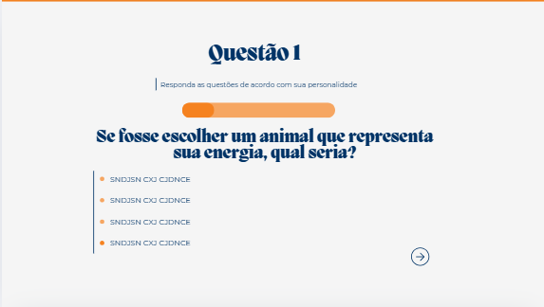
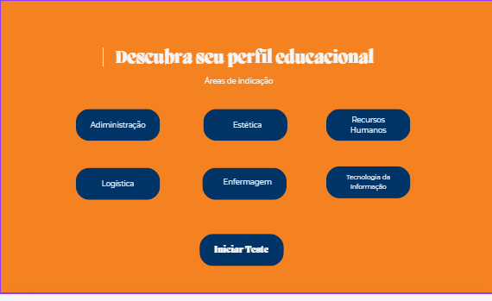
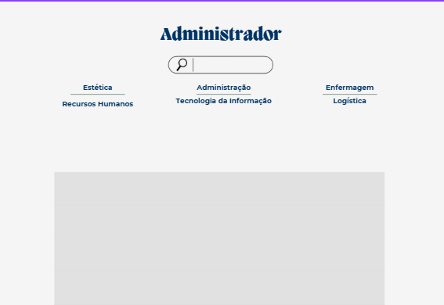

Slide 12
Desenvolvimento

Slide 13

Questionário que alimenta IA
Teste Vocacional IA
Modelo Preditivo
Adiministrador

Slide 14
API
(Application Programming Interface)
Machine
Learning
Modelo Preditivo

Slide 15













Tecnologias
Gaussian Naive Bayes

Slide 16
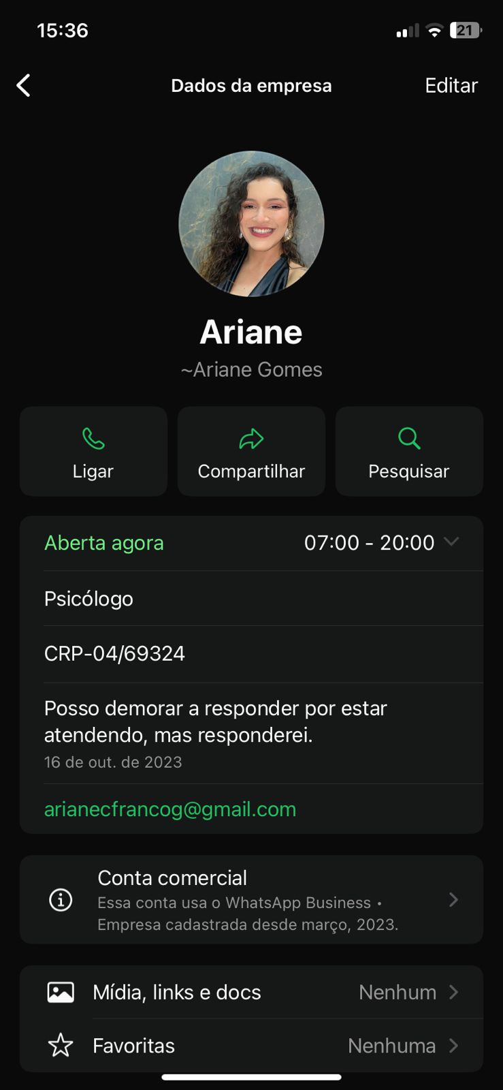

Validação das perguntas
Qual cor você sente mais afinidade?
Se fosse escolher um animal que representa sua energia, qual seria?
Prefere sons da natureza ou sons urbanos?
Ariane Gomes
Psicóloga
CRP -04/69324
arianecfrancog@gmail.com
@psi.arianegomes

Slide 17
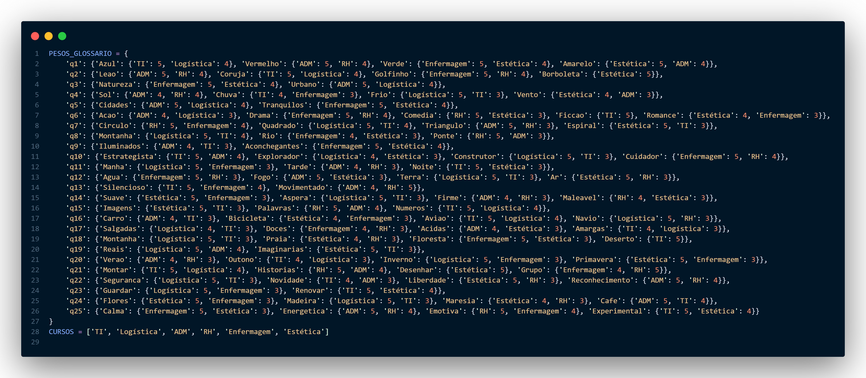

Slide 18

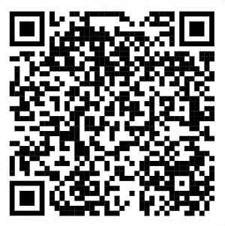
#RNF5 : Manutenabilidade
Estrutura no
GIT HUB
main
homologacao
feature/gabriela
feature/kayke
feature/arthur
gh-pages
documentacao

Slide 19
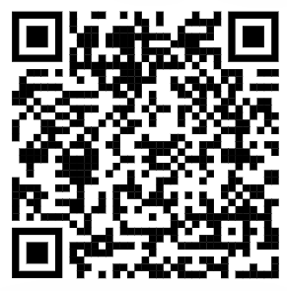
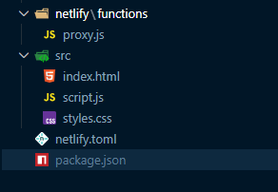
#RF1 : Aplicação do questionário
#RF2 : Salvar respostas
#RNF7 : Compatibilidade

Slide 20
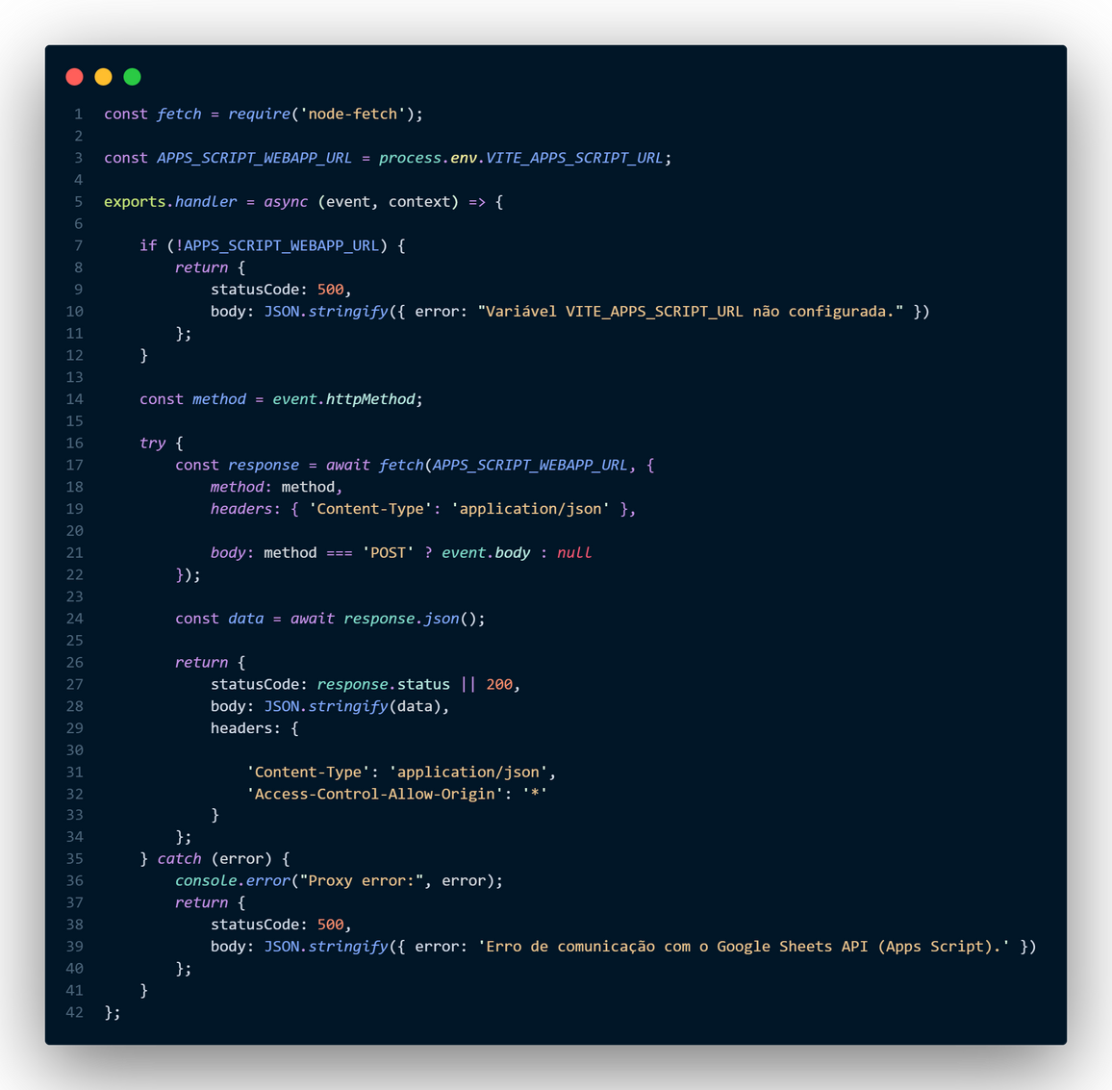

Slide 21
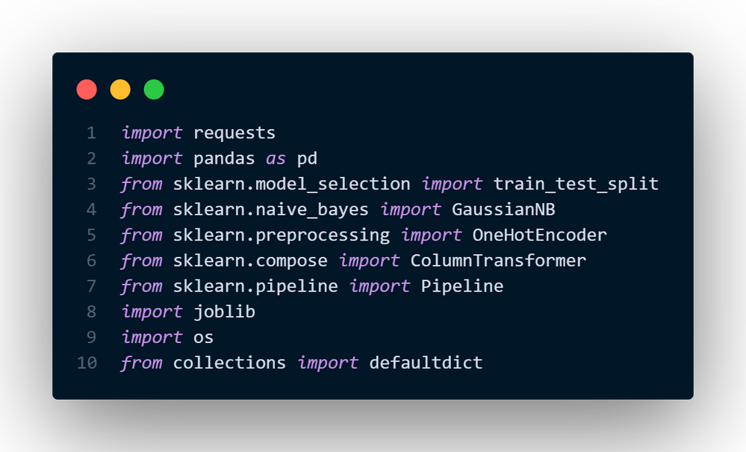
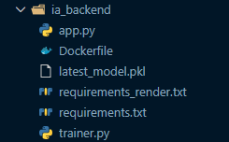
#RF9: Análise de perfil
#RF9: Recomendação de curso

Slide 22
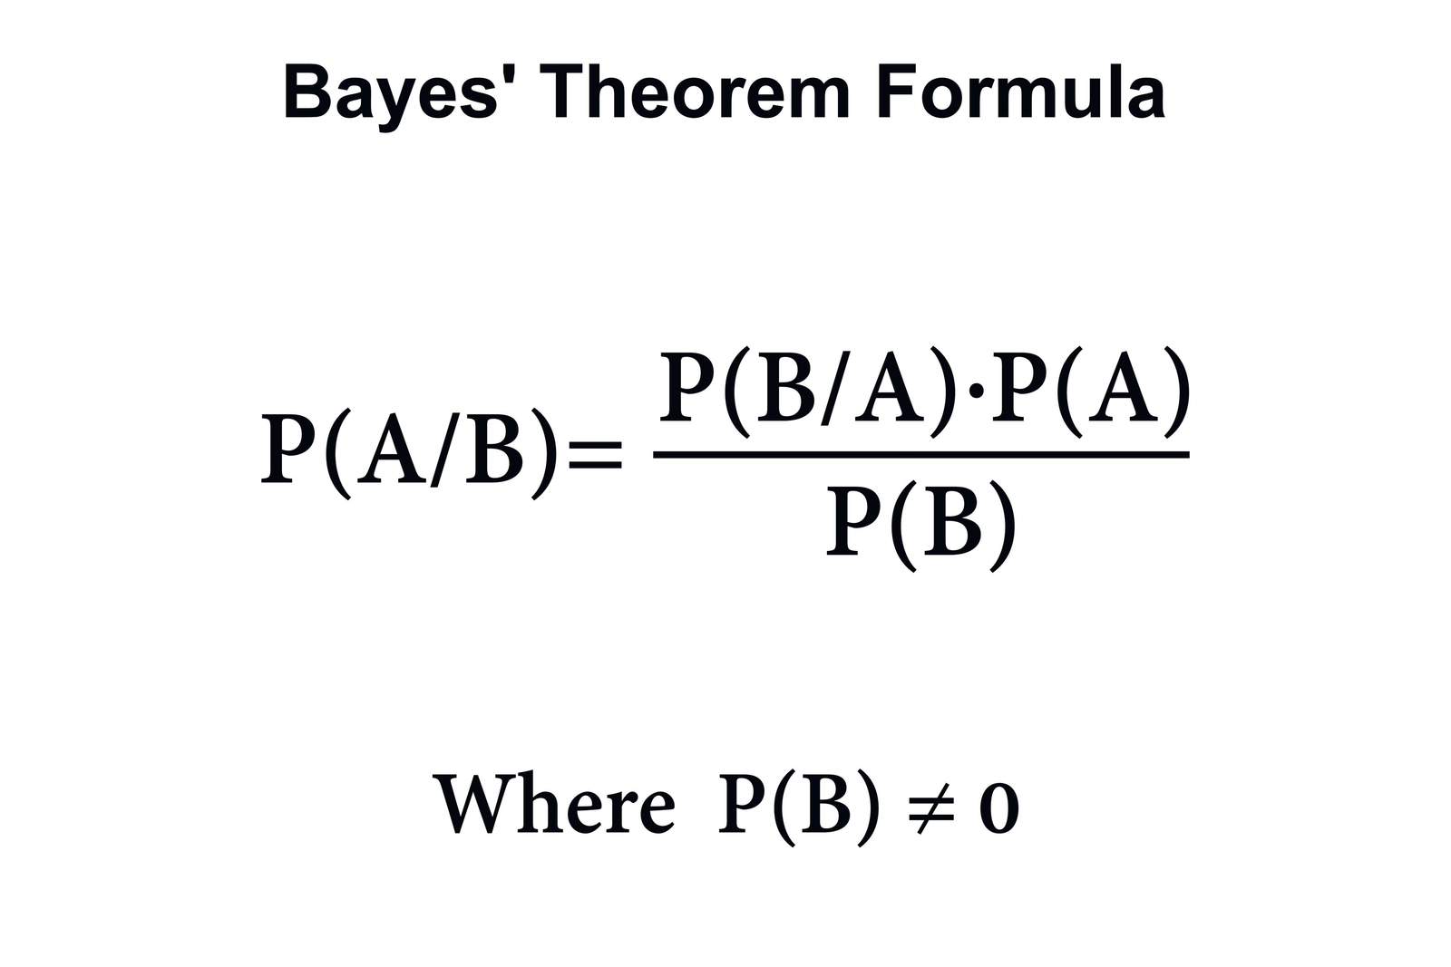
Gaussian Naive Bayes

Slide 23
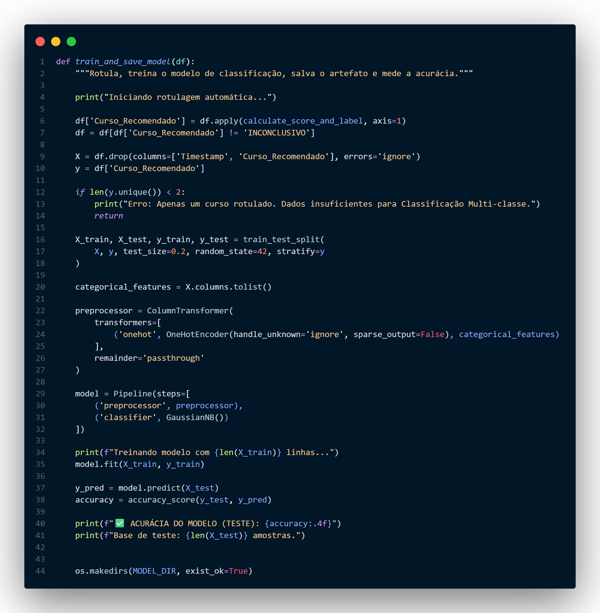

Slide 24
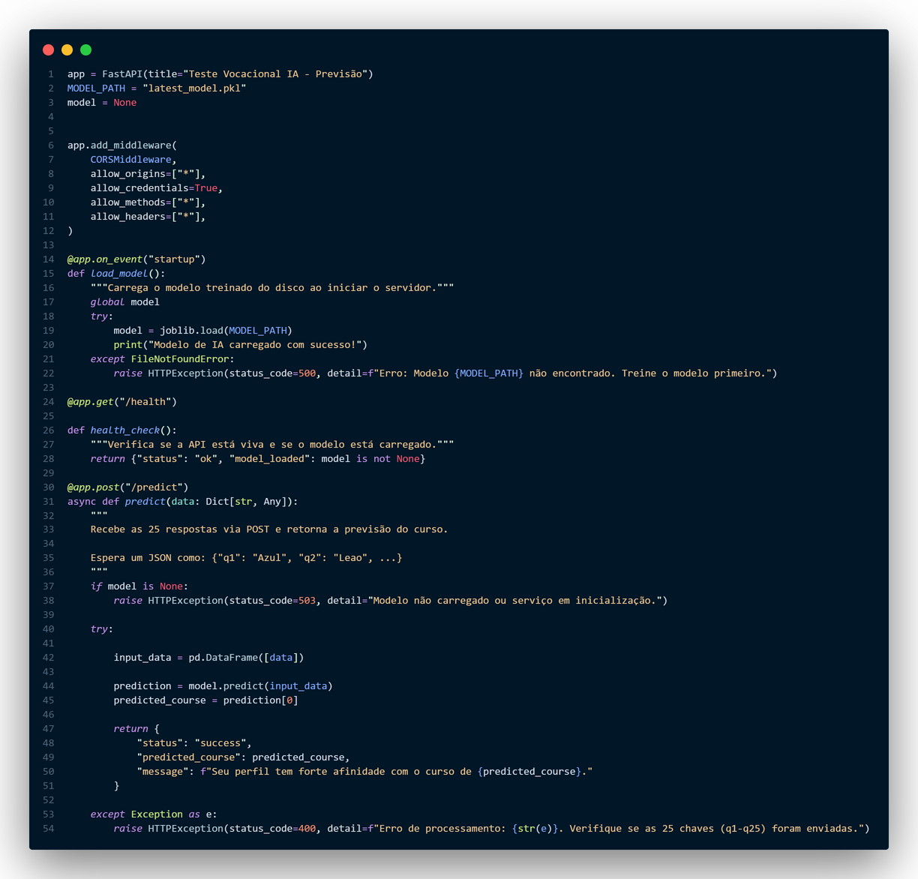
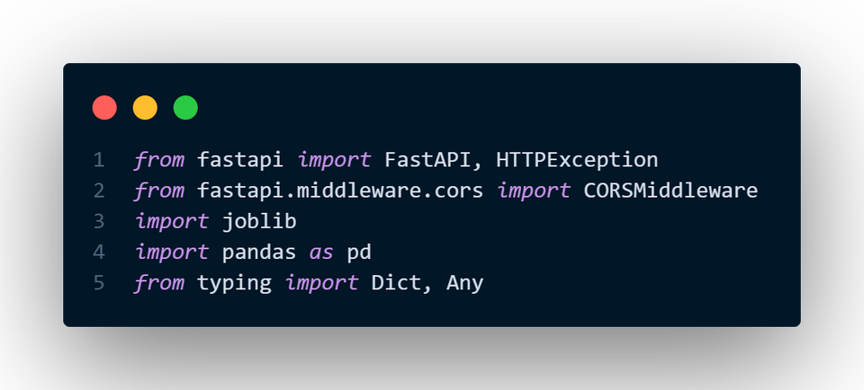

Slide 25
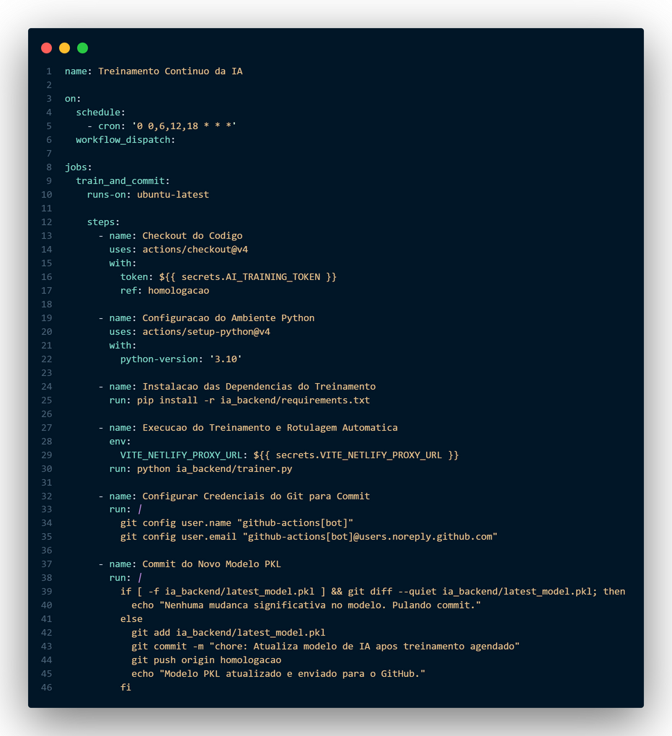

#RNF6: Precisão do modelo

Slide 26
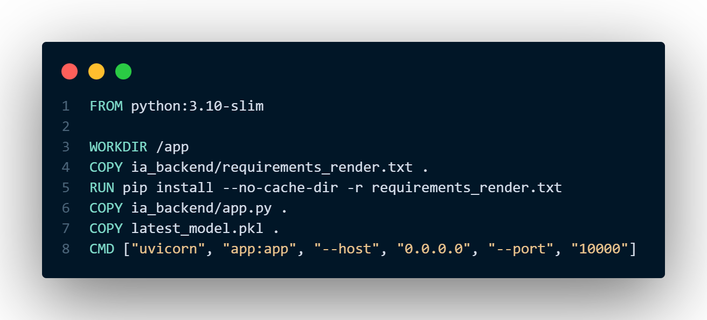
#RNF2 : Performance

Slide 27
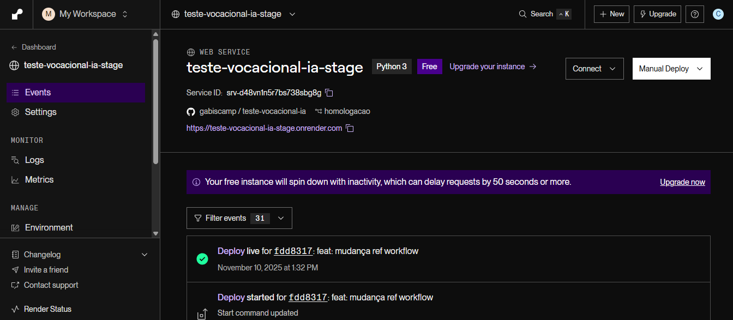
#RNF2 : Performance

Slide 28
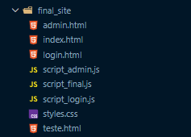
#RF5 : Painel administrativo
#RF6 : Exportação de dados

Slide 29
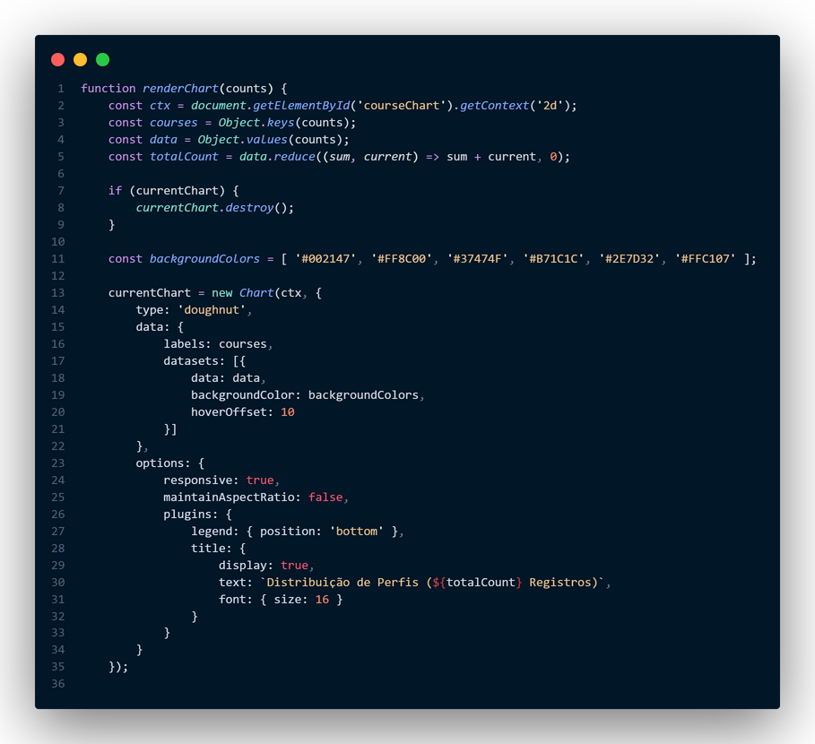
#RF5 : Painel administrativo
#RF6 : Exportação de dados

Slide 30
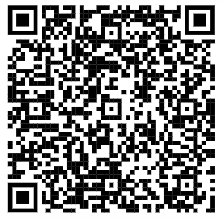
#RNF4 : Portabilidade
#RNF4 : Usabilidade

Slide 31
Conclusão

